Slide 1

1
2
3
4
5
6
7
8
9
10
11
12
13
14
15
16
17
18
19
2o
21
22
23
24
25
квиз
1
2
3
4
5
6
7
8
9
10
11
12
13
14
15
16
17
18
19
20
21
22
23
24
25
ЈА ВЕРОНАУКУ
ПОШТЕНИ:
ПРАВОСЛАВНИ КАТИХИЗИС, СОМБОР, 2018.
МАРКО РАДАКОВИЋ
ПРАВЕДНИ:

Slide 2
A
Б
В
Г
Д
Ђ
Е
Ж
З
И
Ј
К
Л
Љ
М
Н
Њ
О
П
Р
С
Т
Ћ
У
Ф
Х
Ц
Ч
Џ
Ш
+4
НАЗАД
Notes:
СВЕШТЕНИК

Slide 3
БИО ЈЕ ВЕОМА ПРАВЕДАН, ЗБОГ ЧЕГА ЈЕ БОГ ДАО ДА ЖИВИ ДУГО.
ИМАО ЈЕ ТРИ СИНА.
САКУПЉАО ЈЕ ПО ПАР ОД СКОРО СВАКЕ ВРСТЕ ЖИВОТИЊА.
НАПРАВИО ЈЕ ВЕЛИКУ БАРКУ.
БОГ ГА ЈЕ УПОЗОРИО НА ПОТОП.
ПРАВЕДНИ НОЈЕ
1
6
2
5
3
4
4
3
5
2
2
НАЗАД
Notes:
Pravedni noje

Slide 4
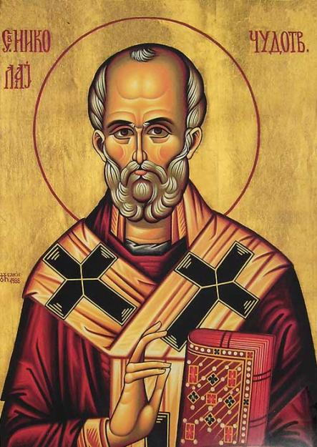
1
2
3
4
5
6
7
8
9
10
11
12
13
14
15
16
17
18
19
20
21
22
23
24
25
+5
26
27
28
29
30
31
32
33
34
35
3
36
37
38
З9
40
НАЗАД
Notes:
СВЕТИ никола

Slide 5
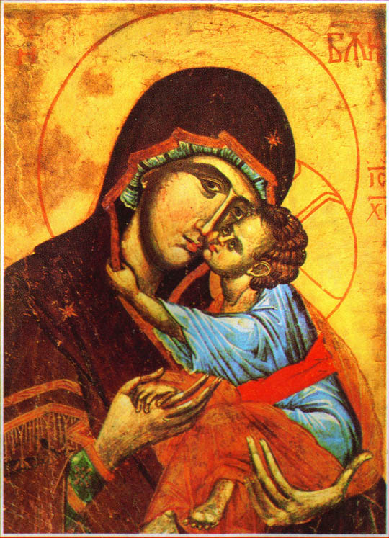
1
2
3
4
5
6
7
8
9
10
11
12
13
14
15
16
17
18
19
20
21
22
23
24
25
+4
26
27
28
29
30
31
32
33
34
35
4
36
37
38
З9
40
НАЗАД
Notes:
богородица

Slide 6
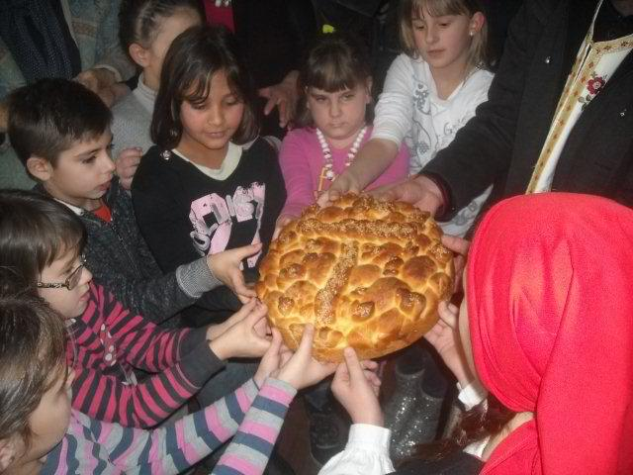
Шта је све неопходно за крсну славу? По бод
НАЗАД
5

Slide 7
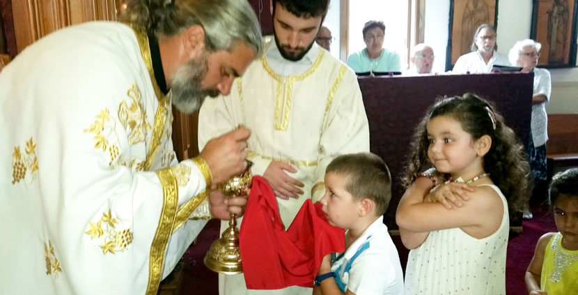
Шта је Причешће? +4
НАЗАД
6

Slide 8
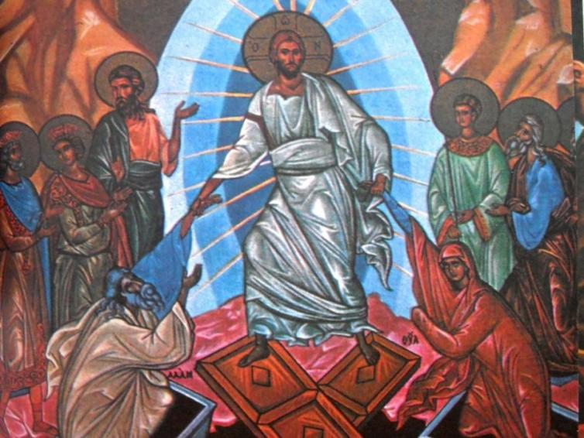
Чему је посвећена свака недеља +6
7
НАЗАД

Slide 9
ЊЕГОВО ИМЕ ЗНАЧИ “СПАСИТЕЉ”
ЧИНИО ЈЕ РАЗНА ЧУДА, А И ДАЉЕ ИХ ЧИНИ.
МАЈКА МУ СЕ ЗОВЕ МАРИЈА.
РОДИО СЕ У ПЕЋИНИ.
ВАСКРСАО ЈЕ ТРИ ДАНА НАКОН СМРТИ НА КРСТУ. ОН ЈЕ СИН БОЖИЈИ.
ГОСПОД ИСУС ХРИСТОС
1
5
2
4
3
3
4
2
5
1
8
НАЗАД
Notes:
gih

Slide 10
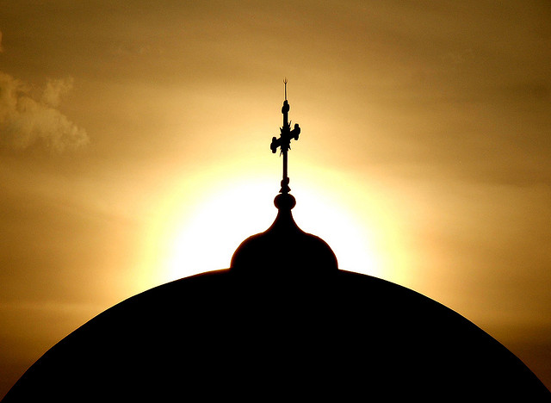
Зашто ми поштујемо Крст? +3
НАЗАД
9

Slide 11
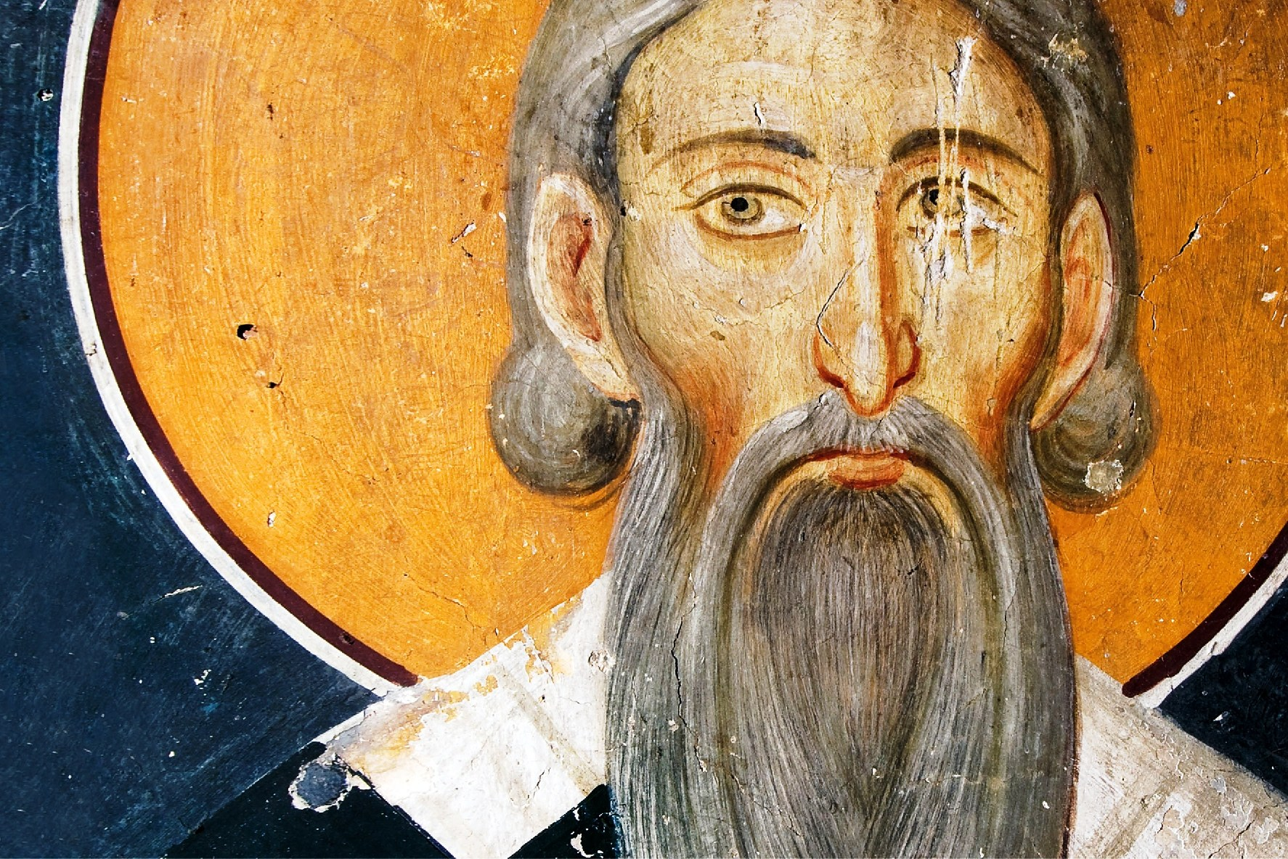
Како се звао Свети Сава пре него што ће се замонашити? + 5
НАЗАД
10

Slide 12
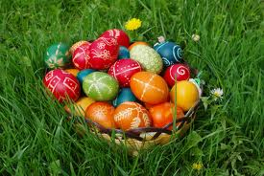
Kako се поздрављамо на Васкрс? +3
НАЗАД
11

Slide 13
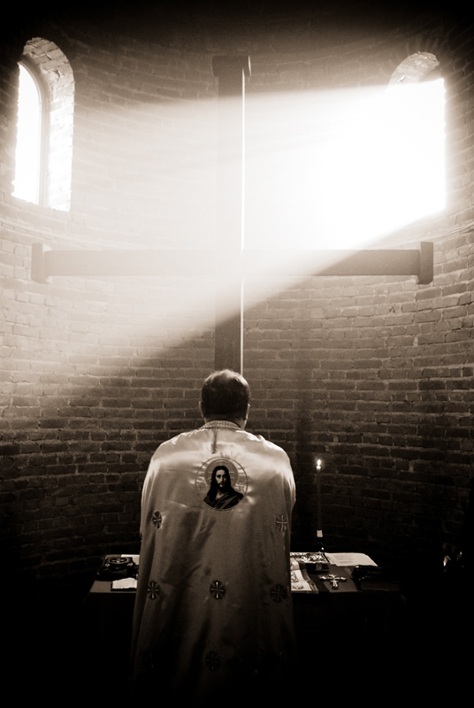
Како се обраћамо свештенику? +4
НАЗАД
12

Slide 14
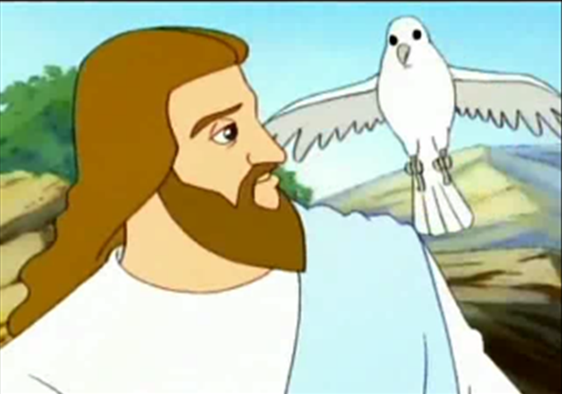
Шта се десило на празник Богојављење? +4
НАЗАД
13

Slide 15
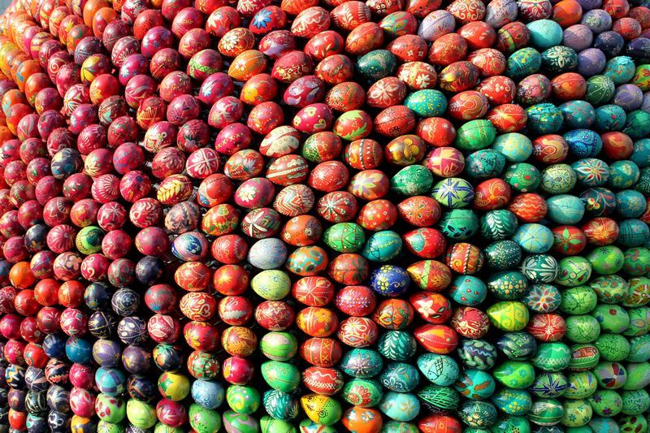
Шта је то ЧУВАРКУЋА? +4
14
НАЗАД

Slide 16
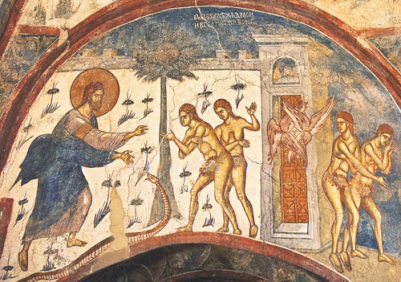
Како су се, по Библији, звали први људи? По 2
15
НАЗАД

Slide 17
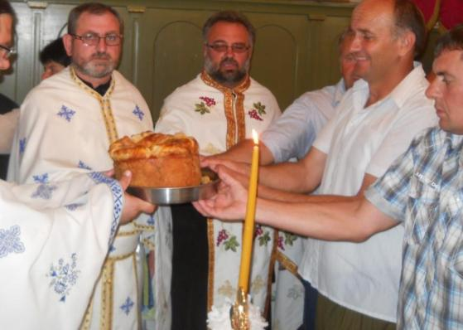
Када се крсна слава спрема посно? +7
17
НАЗАД

Slide 18
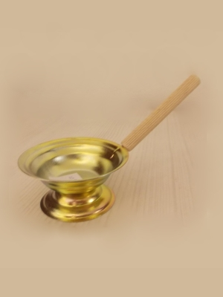
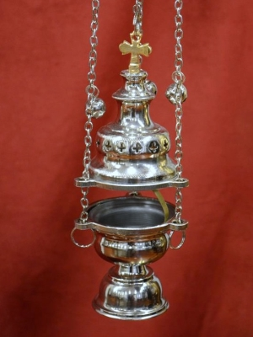
1
2
3
6
7
8
11
12
13
16
17
18
19
20
21
22
23
24
25
+4
28
29
30
33
34
35
18
38
З9
40
НАЗАД
Notes:
СВЕТИ ЂОРЂЕ

Slide 19
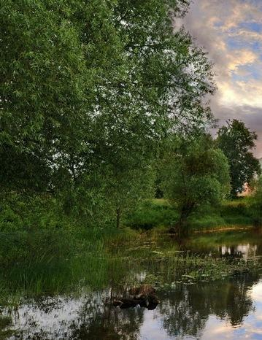
A
Б
В
Г
Д
Ђ
Е
Ж
З
И
Ј
К
Л
Љ
М
Н
Њ
О
П
Р
С
Т
Ћ
У
Ф
Х
Ц
Ч
Џ
Ш
19
НАЗАД
Notes:
Христос воскресе

Slide 20
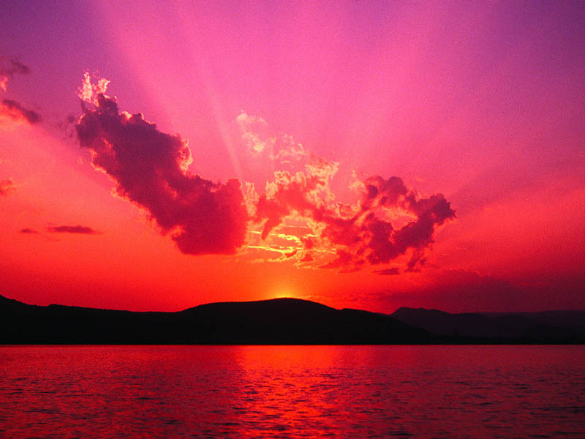
A
Б
В
Г
Д
Ђ
Е
Ж
З
И
Ј
К
Л
Љ
М
Н
Њ
О
П
Р
С
Т
Ћ
У
Ф
Х
Ц
Ч
Џ
Ш
НАЗАД
2о
НАЗАД
+4
Notes:
Богородице дјево

Slide 21
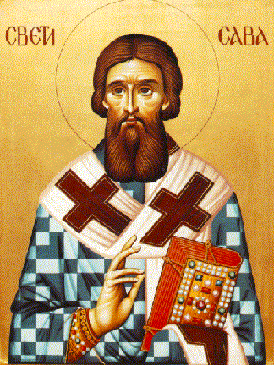
Ко је био Свети Сава?
+3 -1
21
НАЗАД

Slide 22
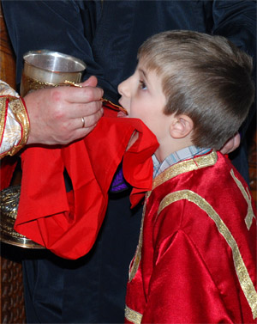
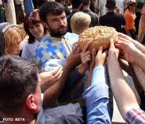
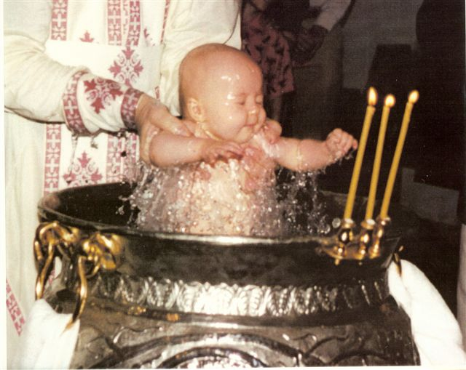
ПОВЕЖИ! +5
б
а
1.Крштење
2.Причешће
3. Крсна слава
в
22
НАЗАД

Slide 23
1
2
3
4
5
6
7
8
9
10
11
12
13
14
15
16
17
18
19
20
21
22
23
24
25
+5
26
27
28
29
30
31
32
33
34
35
23
36
37
38
З9
40
НАЗАД
Notes:
причешће

Slide 24
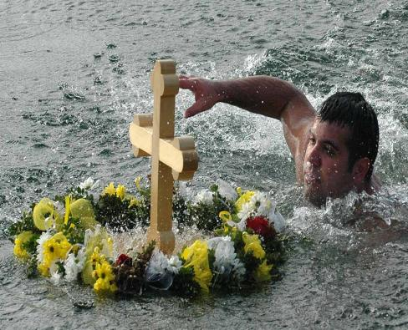
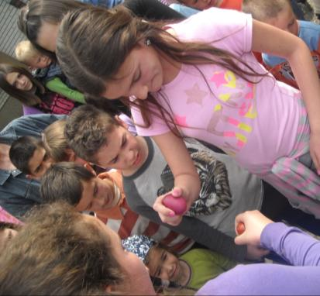
А
Б
1.ВАСКРС
2. БОГОЈАВЉЕЊЕ
НАЗАД
24
ПОВЕЖИ!+2

Slide 25
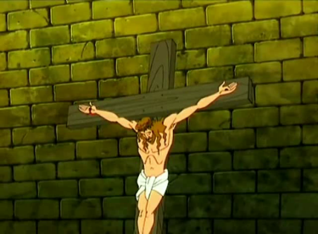
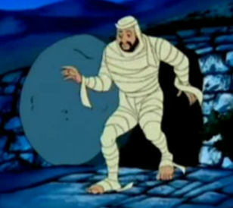
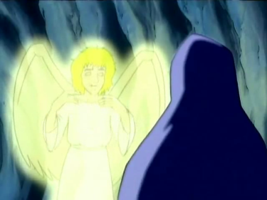
А
Б
В
ВЕЛИКИ ПЕТАК
ВАСКРС
ЛАЗАРЕВА СУБОТА
НАЗАД
25
ПОВЕЖИ!+2

Slide 26
Кад је школска слава? +3
16
НАЗАД

